Slide 1
5. VERIFIKACIJSKI FORUM Zagreb, 19.12.2019.
REPUBLIKA HRVATSKA
MINISTARSTVO ZAŠTITE
OKOLIŠA I ENERGETIKE
Nalazi provjera izvješća o godišnjim emisijama za 2018. i izvješća o verifikaciji
Vana Mitrović Vudrić, dipl. ing. Stručna savjetnica u Odjelu za klimatske aktivnosti
Ministarstvo zaštite okoliša i energetike

Slide 2
1. UVOD
Tri razine nadzora funkcioniranja EU ETS-a: verifikatori, nadležno tijelo i inspekcija
Zakonska osnova za provjeru izvješća o godišnjim emisijama i izvješća o verifikaciji je čl.108(5) Zakona o zaštiti zraka, Narodne novine 130/11, 47/14 i 61/17 : ˝Agencija provjerava izvješća iz stavaka 1., 2. i 3. ovoga članka u smislu usklađenosti s Uredbom Komisije (EU) br. 601/2012, važećim uputama Europske komisije i pravilnikom iz članka 90. stavka 8. ovoga Zakona i o tome obavještava Ministarstvo u roku od 30 dana od primitka tih izvješća.˝

Slide 3
1. UVOD
Od 1.siječnja 2019. Hrvatska agencija za okoliš i prirodu pripojena je Ministarstvu zaštite okoliša i energetike, djelovat će kao poseban Zavod unutar Ministarstva
PRIJEDLOG ZAKONA O KLIMATSKIM PROMJENAMA I ZAŠTITI OZONSKOG SLOJA (14.10.2019. prvo čitanje u Hrvatskom saboru); prije nekoliko dana je usvojen
Ove godine provjera izvješća kasnila zbog obveza oko besplatne dodjele emisijskih jedinica u 4. razdoblju ETS-a
Nisu pregledana sva izvješća za 2018., pregledana su izvješća za postrojenja B i C kategorije, i nekolicina A kategorije
Obavijesti o pregledu i nalazima u izvješću o godišnjim emisijama i izvješću o verifikaciji šalju se poštom operaterima od strane Zavoda

Slide 4
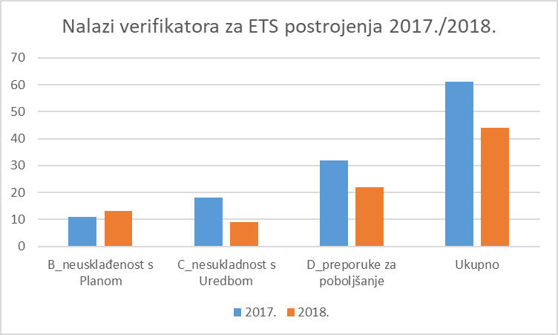
2. Nalazi verifikatora za ETS postrojenja

Slide 5
2. Nalazi verifikatora za ETS postrojenja
13 slučaja – B (neusklađenosti s Planom praćenja): različite razine točnosti, nedostatak procedura i nedostatak opisa procedura vezanih za Plan praćenja,neusklađenost određivanja podataka o djelatnosti za tokove izvora, novi tokovi izvora,pogrešna metodologija izračuna stanja zaliha,pogrešno kategorizirani tokovi izvora,nedostatak procjene mjerne nesigurnosti,netočni faktori izračuna
9 slučaja – C (nesukladnosti s Uredbom): nedostatak dokaza o opravdanosti učestalosti analiza, nedostajući podaci za mjerilo protoka, imenovanje kontakt osobe,neusklađenost NEC obrasca i izvješća o godišnjim emisijama za podatke o aktivnosti, pogrešna metodologija izračuna emisija, kategorizacija tokova izvora, kategorizacija postrojenja,pogrešne razine točnosti,nedostajući podaci o kontrolnim aktivnostima

Slide 6
2. Nalazi verifikatora za ETS postrojenja
22 slučaja – D (preporuka za poboljšanje):ažuriranje Plana praćenja, nedostatak procedure za oznake mjerila, neusklađene procedure mjerne opreme, nedostatak procedura vezanih za Plan praćenja, nedostatan opis procedura u Planu praćenja, dodatni interni audit, umjeravanje mjernih instrumenata, rekategorizacija tokova izvora, pravilan odabir tokova izvora, nedostajući podaci u godišnjem izvješću, neusklađenost zaliha, uvođenje informatičke aplikacije za bolje upravljanje podacima, neprilagođeni nazivi tokova izvora, izvori emisije, ažuriranje analize rizika, nedostajući podaci za glavnu ili zamjensku kontakt osobu, korištenje tračne vage, ažuriranje podataka o toku izvora, primjena razina za de-minimis tokove izvora, prilagodba dokumentacije o uzorkovanju, izrada dokumentacije za laboratorijsku analizu, izobrazba djelatnika

Slide 7
3. Nalazi nadležnog tijela u izvješćima o godišnjim emisijama za 2018.
Tokovi izvora nisu u skladu s onima navedenim u planu praćenja
Neusklađenost razina točnosti (PA, DOV, EF, OF, udio ugljika, udio biomase) s onima navedenim u planu praćenja
Promjena kategorizacije tokova izvora u odnosu na plan praćenja
Pogreške i nedostaci na Listu_H, nemogućnost usporedbe podataka u NEC obrascu i podataka na Listu_H

Slide 8
3. Nalazi nadležnog tijela u izvješćima o godišnjim emisijama za 2018.
Ne odgovara stanje zaliha
Pogrešno odabrane CRF kategorije
Pogrešno navođenje Dozvole i njezinih izmjena ili ne navođenje istih
Nedostaci formalne prirode (necjelovit podnesak-nedostaju listovi, nedostatak pečata, potpisa, nedostaju dokumenti na CD-u, necjeloviti dokumenti u pdf. formatu)

Slide 9
3. Nalazi nadležnog tijela u izvješćima o godišnjim emisijama za 2018.
Operaterima postrojenja je ovih dana svakom ponaosob proslijeđen e-mail sa njihovim ispravljenim obrascem Izvješća o godišnjim emisijama za 2018. (ispravljeni pomoću UBA-tool-a) i ispravnim praznim obrascem Izvješća o godišnjim emisijama kojeg trebaju koristiti za novu izvještajnu godinu (2019.)

Slide 10
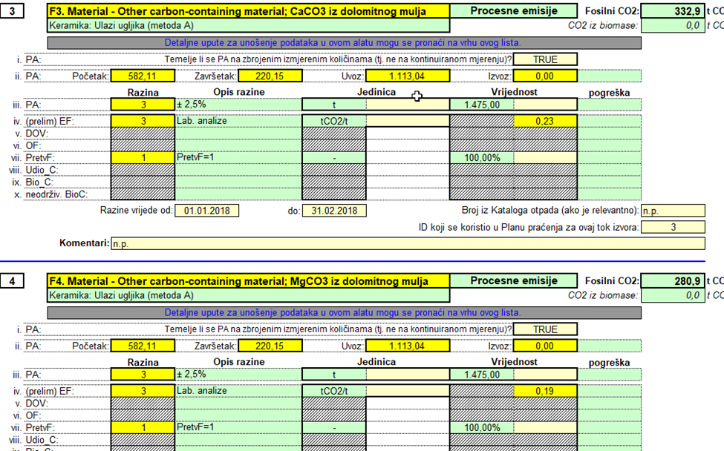
3. Nalazi nadležnog tijela u izvješćima o godišnjim emisijama za 2018.
Tokovi izvora u Izvješću (11) nisu u skladu s odobrenim Planom praćenja (7)
Verifikator se također o tome nije očitovao
IGE

Slide 11
3. Nalazi nadležnog tijela u izvješćima o godišnjim emisijama za 2018.
Tokovi izvora u Izvješću (11) nisu u skladu s odobrenim Planom praćenja (7)
PP

Slide 12
4. Nalazi nadležnog tijela u izvješćima o verifikaciji za 2018.
Pogrešna klasifikacija nalaza: nesukladnosti s odobrenim planom praćenja navedene u poglavlju B radnog lista ˝Prilog 1-Nalazi ˝ su ujedno i nesukladnosti s Uredbom te su trebale biti navedene i u poglavlju C radnog lista ˝Prilog 1-Nalazi˝
Verifikator nije utvrdio nađene neusklađenosti, a koje je pronašlo nadležno tijelo
Nisu navedene neispravljene neusklađenosti iz prethodne godine u poglavlju E lista Prilog 1-Nalazi
Nejasno opisani nalazi verifikatora

Slide 13
4. Nalazi nadležnog tijela u izvješćima o verifikaciji za 2018.
Verifikator se u svojim nalazima nije očitovao o neispravljenim neusklađenostima s odobrenim planom praćenja vezano za broj tokova izvora
Verifikator se nije očitovao o razlici u prijavljenim TJ u Izvješću o godišnjim emisijama i NEC obrascu
Pogrešno navedene emisije postrojenja zbog zaokruživanja i činjenice da verifikator u obrazac Izvješća o verifikaciji nije upisao podatke o emisiji kao sumu iz svih tokova izvora, već kao sumu zaokruženih emisija iz izgaranja, materijalne bilance i procesnih emisija

Slide 14
4. Nalazi nadležnog tijela u izvješćima o verifikaciji za 2018.
Verifikator se nije očitovao o promjenama u kategoriji tokova
Verifikator se nije očitovao o razlici stanja zaliha
Pogrešno dano mišljenje verifikatora na Izvješće o godišnjim emisijama
Brisanje redova koji se ne odnose na izdano mišljenje
U Izvješću o verifikaciji u poglavlju Usklađenost s praćenjem i načinom izvješćivanja-Preporuke za poboljšanje, navedeno je da nema preporuka za poboljšanja dok su ista navedena u poglavlju D radnog lista Prilog1-Nalazi
Nepotpune i nejasne preporuke za poboljšanja

Slide 15
4. Nalazi nadležnog tijela u izvješćima o verifikaciji za 2018.
U Verifikacijskom izvješću nisu navedeni emisijski faktori (udio ugljika * 3,664) za tokove izvora iz masene bilance, ni njihove razine točnosti
U Verifikacijskom izvješću u polju "Korišteni emisijski faktor" je potrebno upisati samo emisijske faktore koje je operater koristio u Izvješću o godišnjim emisijama, nije potrebno navoditi razine točnosti za podatak o aktivnosti, donju ogrjevnu vrijednost, oksidacijski i konverzijski faktor

Slide 16
4. Nalazi nadležnog tijela u izvješćima o verifikaciji za 2018.

Slide 17
4. Nalazi nadležnog tijela u izvješćima o verifikaciji za 2018.
Pogrešno navedeni izvori podataka za emisijske faktore
Pogrešna tvrdnja o promjeni kategorije postrojenja zbog smanjenih ostvarenih emisija
Zamijenjeni iznosi emisija iz izgaranja i emisija iz procesa
Pozivanje na odobreni plan praćenja
Pogrešno upisane Dozvole i Rješenja o izmjeni Dozvole ili ne navođenje istih

Slide 18
4. Nalazi nadležnog tijela u izvješćima o verifikaciji za 2018.
Verifikator naveo da „Plan praćenja V1.0 iz 2014. prema dozvoli vrijedi pet godina, a odobren je Plan praćenja V 2.0 iz 2017.“ što je netočno. Dozvola za emisije stakleničkih plinova vrijedi pet godina, a Plan praćenja koji je sastavni dio Dozvole se mora redovito provjeravati i mijenjati u slučaju potrebe. U slučaju izmjene Plana praćenja izdaje se Rješenje o izmjeni dozvole.

Slide 19
4. Nalazi nadležnog tijela u izvješćima o verifikaciji za 2018.
u Izvješću o verifikaciji je navedeno da je došlo do promjene kategorije postrojenja iz B u A, međutim u postrojenju prema navodu u Izvješću o emisijama nije bilo promjena. Godišnje emisije manje od 50.000 t ostvarene su zbog smanjene proizvodnje, a kategorizacija se utvrđuje sukladno čl. 19., stavak 4. Uredbe Komisije 601/2012 i za predmetno postrojenje je do daljnjega to kategorija B

Slide 20
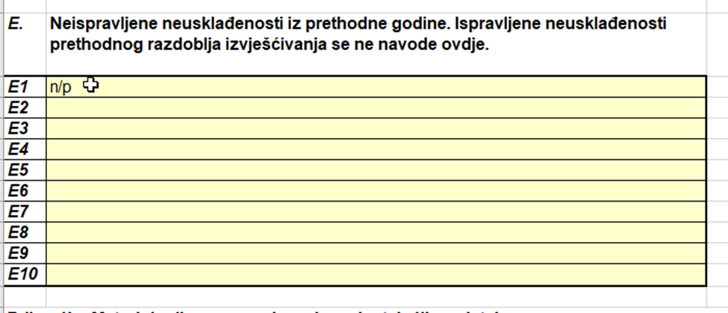
4. Nalazi nadležnog tijela u izvješćima o verifikaciji za 2018.
U Verifikacijskom izvješću u poglavlju E., list Prilog 1-Nalazi, nije evidentirano da planirana mjera poboljšanja koja je utvrđena u Izvješću o poboljšanjima za 2017.godinu nije provedena

Slide 21
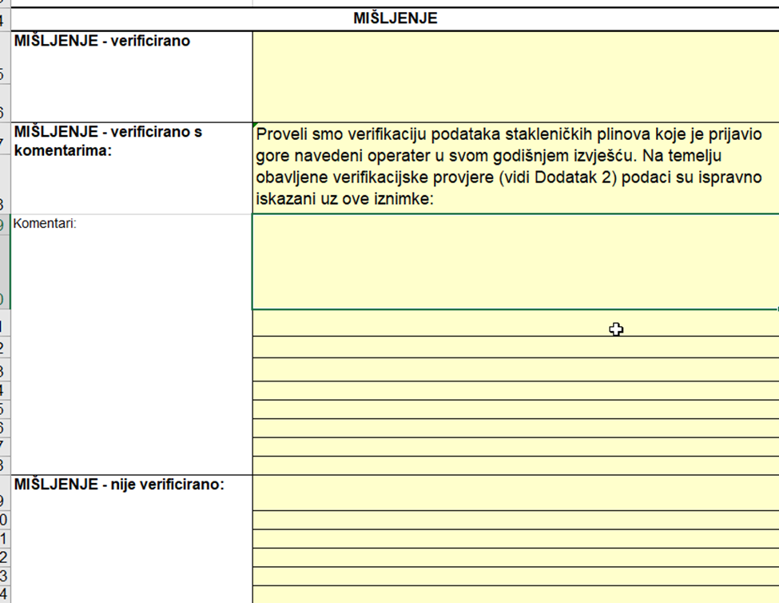
4. Nalazi nadležnog tijela u izvješćima o verifikaciji za 2018. (Brisanje redova koji se ne odnose na izdano mišljenje)

Slide 22
5. Razmjena informacija
Sukladno članku 73. Uredbe Komisije (EU) 2018/2067 od 19.prosinca 2018. nadležno tijelo je dužno razmijeniti informacije, s nacionalnim akreditacijskim tijelom koje je akreditiralo verifikatora, na propisanom obrascu (Information exchange template) o rezultatima provjere izvješća o godišnjim emisijama
Preporuka je da se to odradi do 30. rujna tekuće godine za prethodnu izvještajnu godinu
Pitanje za raspravu: što s ovom godinom kada kasnimo s pregledom izvješća? Do kada je rok predaje information exchange template-a prema HAA?

Slide 23
5. Razmjena informacija

Slide 24
Hvala na pažnji!
Toplina₂
Prema district heating)
Kontakt:
vana.mitrovic-vudric@haop.hr
vana.mitrovicvudric@mzoe.hr
KLIMA@haop.hr
Boiler
Toplina₁
Reaktor 2
Proizvod
(CL, nema BM)
El. energija

